Slide 1
ALIEST
Adriano Vale, Ary Farah, Carol Assis, Ícaro Kuchanovicz

Slide 2
Qual o ramo de atuação? Quantos empregados?
O ramo de atuação é a captação de clientes bancários
Existem aproximadamente 50-60 funcionários.
Como são os Processos de TI?
Dentro da área de inteligência da empresa não há nenhum processo preestabelecido que siga regras e padrões.

Slide 3
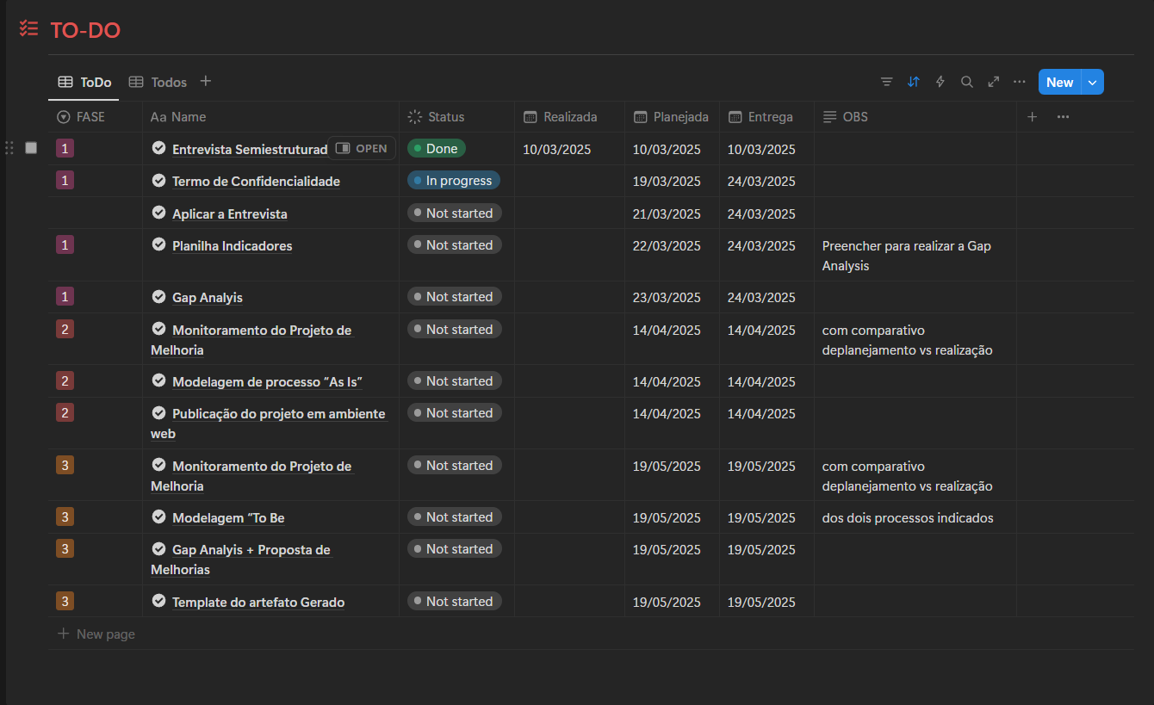
Planejamento do Projeto

